Slide 1
Государственное учреждение образования «Социально-педагогический центр г. Новополоцка»
«КНИГА ЖИЗНИ»
ПРИЁМНОГО РЕБЁНКА
Подготовила: Русанова А. В.,
заведующий сектором поддержки семей, принявших на воспитание детей-сирот, детей, оставшихся без попечения родителей

Slide 2
КНИГА ЖИЗНИ
Наша жизнь –
страницы книги
И в каждой главе – сюжет.
Что волнует нас,
в ней мы опишем,
Чем гордимся,
что знаем и слышим
На все здесь
дадим мы ответ.

Slide 3
Что это за Книга,
зачем она нужна?
Это собственность ребенка, полноценно принадлежащая ему вещь.

Slide 4
«Книга жизни» – это рассказ о жизни ребенка, переданный словами, картинками, фотографиями и документами, включая объяснение, почему и как ребенок остался вне кровной семьи.
«Книга жизни» предназначена для того, чтобы восстановить хронологию жизни ребенка, сохранить позитивную информацию о семье ребенка и событиях прошлого и помочь справиться с негативной информацией..

Slide 5
«Книга жизни» делается родителями совместно с ребенком. Если ребенок совсем маленький, родители делают это для него и обязательно показывают и рассказывают, что они делают и почему, – как только возраст ребенка позволит ему воспринимать такую информацию.

Slide 6
Из чего она состоит?
В нее мы стараемся включить все фотографии о значимых событиях из жизни ребенка, все данные, которые есть о нем.
Что с ним вообще происходило? В какой последовательности?
Что известно о его рождении? Можно указать рост и вес ребенка при рождении, а чтобы сделать более понятными эти цифры, можно приклеить, например, ленту той длины, которой родился ребенок. И показывать ему, что ты был «вот такооой!»

Slide 7
Можно приклеивать копии документов – свидетельства о рождении, постановления о назначении приемным родителем и другие, которые важны для ребенка, в которых отмечены главные произошедшие с ним события.
Можно приклеивать конверты и вкладывать в них письма, написанные кем-то для ребенка, авиабилеты самолета, рисунки, календари с отмеченными важными датами.

Slide 8
У Вас мало фотографий?
Используйте свое воображение, чтобы придумать другие способы сотворить воспоминания.
Сочините письмо к Вашему ребенку, опишите Вашу первую встречу, скопируйте цитаты из текста документа про прием ребенка в семью.
Если нет фотографий родителей, то можно приклеить в Книгу Жизни маленькое зеркальце и подписать: «Я не знаю точно, как выглядели твои родители, но они были похожи на это отражение».

Slide 9
Если Вы сильно ограничены в информации, действуйте
творчески.
Введите дату рождения Вашего ребенка на интернет-странице "Этот день в истории", чтобы можно было описать интересные события, произошедшие в этот день в мире.
Добудьте первую полосу или титульную страницу газеты, вышедшей в день рождения
Вашего ребенка в его родном городе или стране.

Slide 10
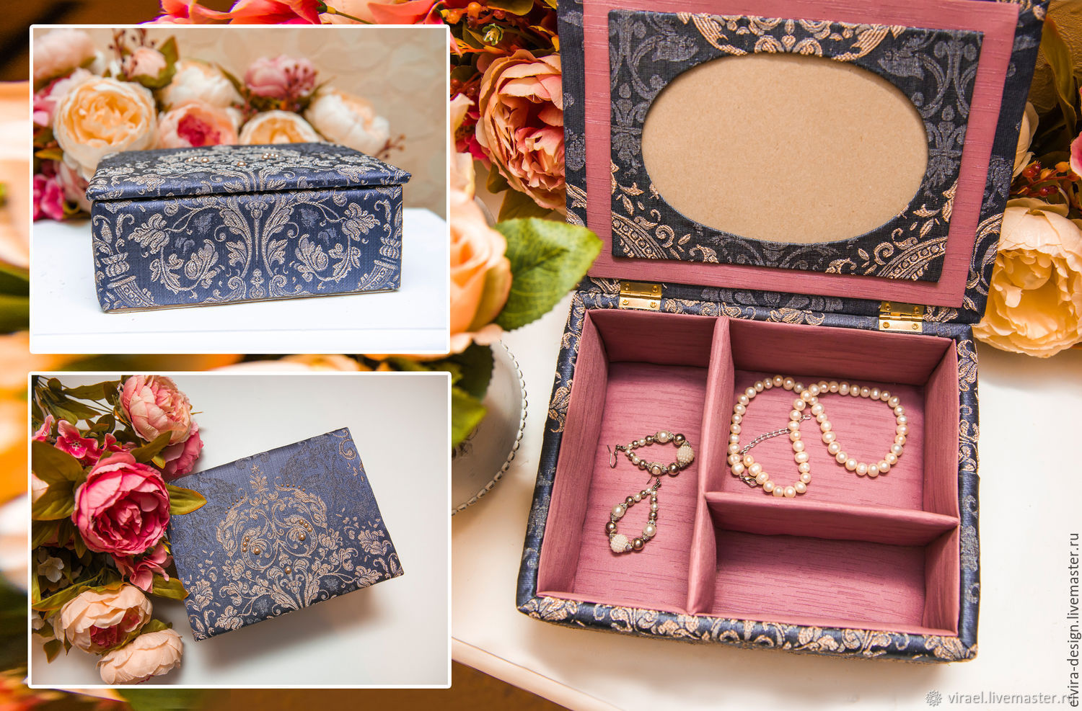
Дополнением к «Книге жизни» могут быть шкатулки, красивые коробки, сундучки, в которых хранятся сувениры, поделки, игрушки, любимые книжки, открытки, дорогие сердцу вещи.

Slide 11
Примеры
шаблонов для «Книги жизни», которые надо потом заполнять

Slide 12
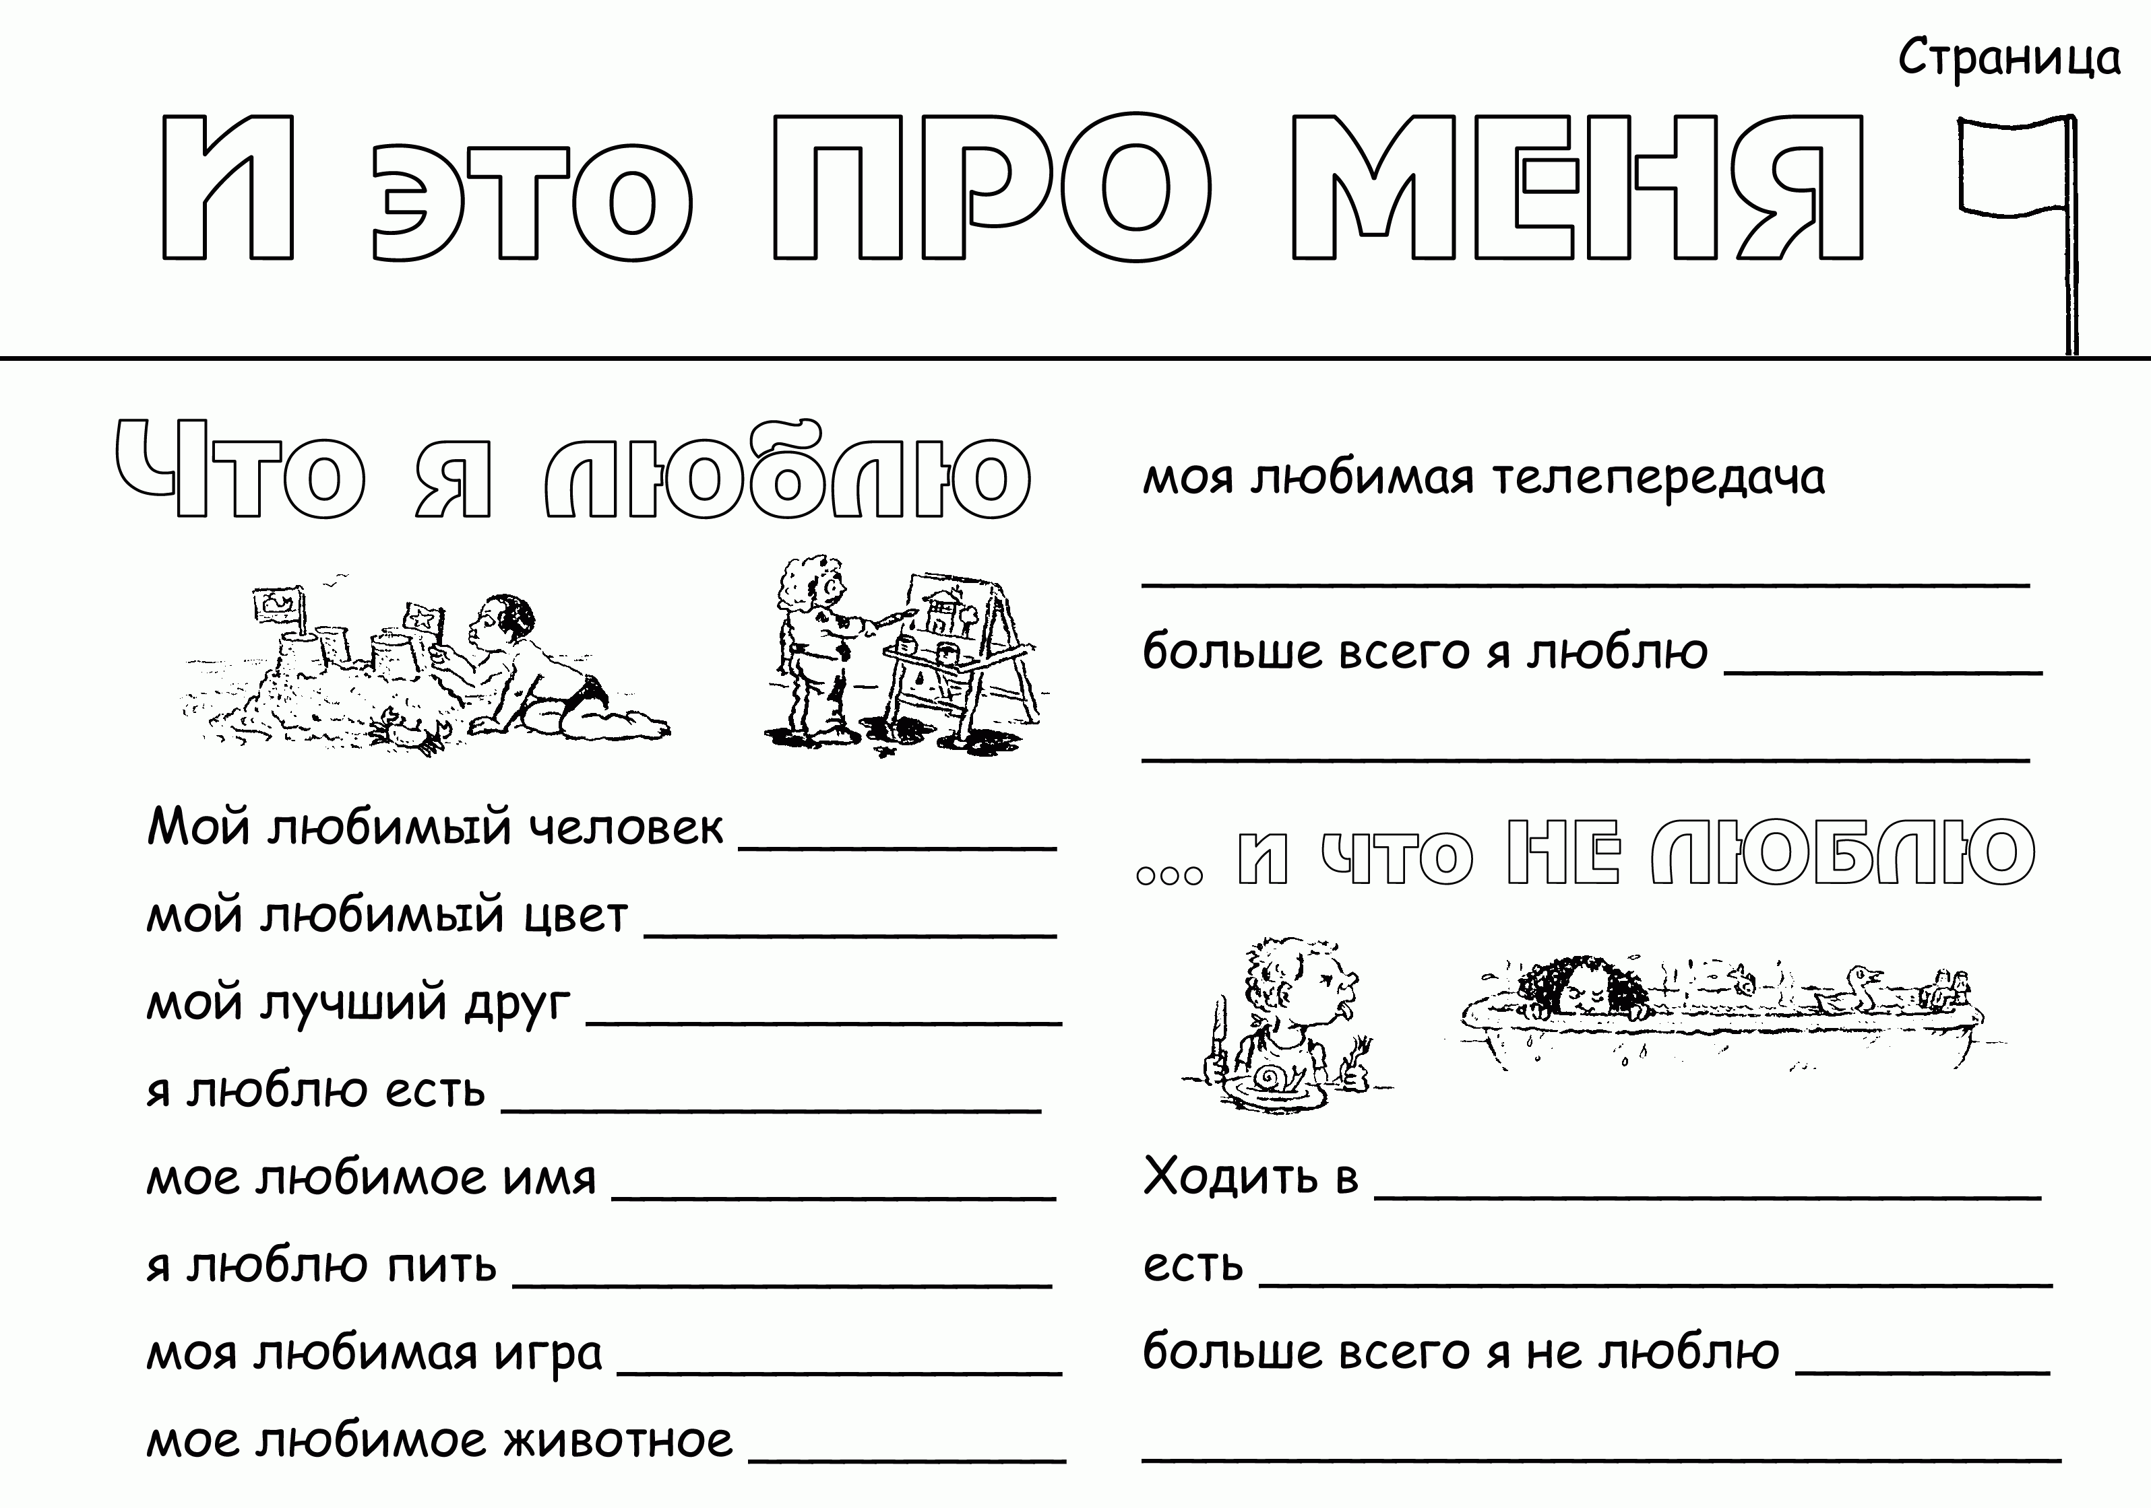
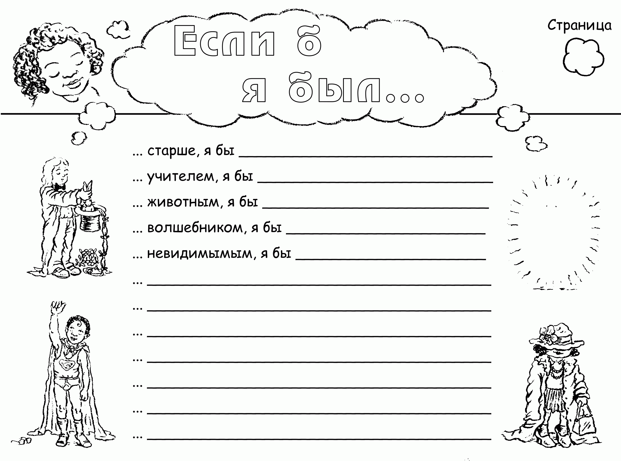

Slide 13
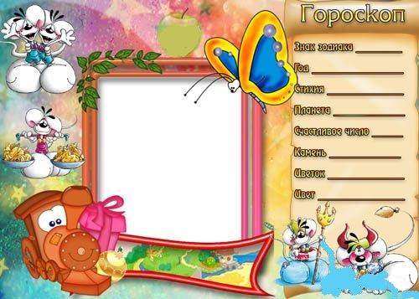
Моё семейное дерево
Что хочу
увидеть
Кем хочу быть
Я
Где хочу
жить?
Чему хочу
научиться?

Slide 14
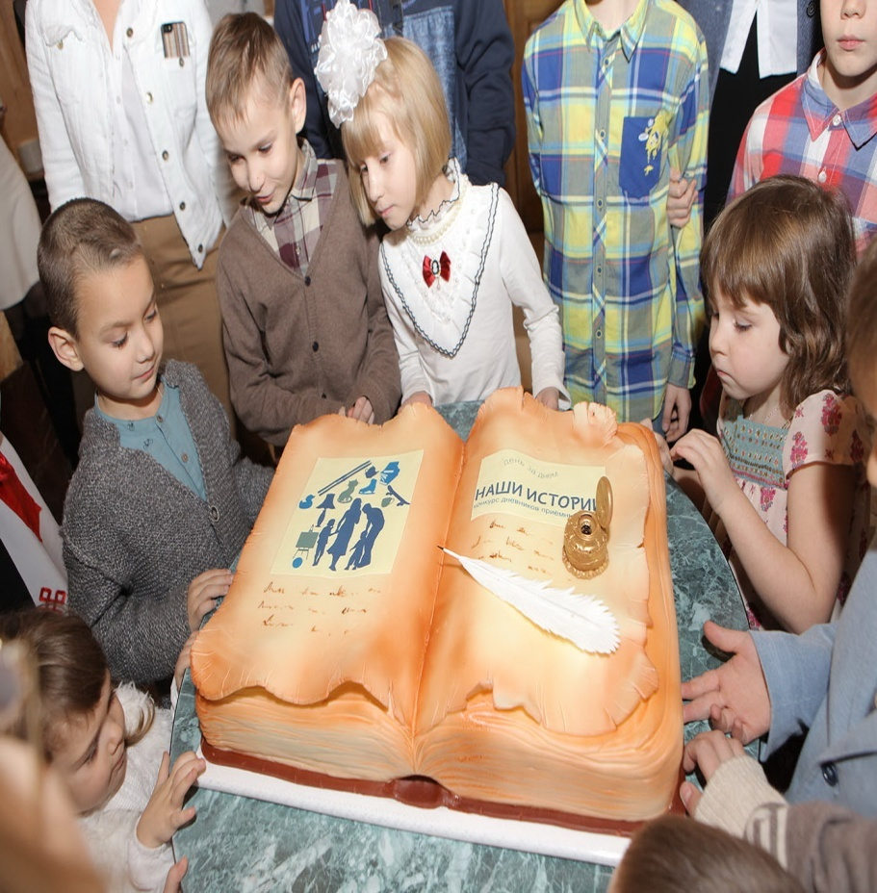
Совместная работа над «Книгой жизни» способствует формированию привязанности ребенка к приемным родителям. Она дает семье уникальную возможность «вернуться» в прошлое ребенка, хотя бы отчасти защищая и поддерживая его сейчас в его переживаниях по поводу уже случившегося.
Ребенок получает возможность понять, что с ним было, и выразить свои чувства, но находясь при этом не один на один с сильными и болезненными переживаниями, а рядом с любящими его людьми, готовыми и утешать его, и принимать его переживания, и помогать понять, что могло быть причиной тех событий. Это позволяет сформировать у ребенка определенное отношение к своей биографии, но отношение самих взрослых к прошлому ребенка будет иметь на это значительное влияние.

Slide 15
Невозможно изменить судьбу ребенка, но возможно разделить ее с ним в той степени, в какой взрослые на это способны.

Slide 16
СПАСИБО ЗА ВНИМАНИЕ!

